Slide 1
Presentasi Ujian Tengah Semester Testing & QA Perangkat Lunak
Rian Priadi Rhomadon
201011401414

Slide 2
Pengertian Whitebox Testing
white box testing adalah pengujian perangkat lunak yang menguji kode atau sisi internal programnya. Sisi fungsi, antarmuka, dan alurnya justru tidak diuji. Hal ini tentunya amat berlawanan dengan Black Box testing yang justru hanya menguji fungsi dari perangkat lunak tanpa memperhatikan kodenya, sehingga kedua pengujian ini saling melengkapi satu sama lain.
Sementara itu Rossa dan Shalahuddin (2013) berpendapat bahwa White-Box Testing merupakan pengujian perangkat lunak dari segi desain dan kode apakah mampu menghasilkan fungsi-fungsi, masukan dan keluaran yang sesuai dengan spesifikasi kebutuhan. Dapat dikatakan pengujian ini dilakukan dengan memeriksa logic dari kode program.

Slide 3
Kelebihan dan Kekurangan Whitebox Testing
Kelebihan
White box testing dapat dengan efektif menemukan kesalahan logika, ketidaksesuaian asumsi, dan berbagai kesalahan ketik yang terdapat pada kode perangkat lunak.
Kesalahan Logika Misalnya pada perangkat lunak digunakan sintaks “If “ dan pengulangan. White box testing akan mendeteksi kondisi-kondisi yang tidak sesuai dan mendeteksi kapan proses pengulangan akan berhenti. Dalam suatu kondisi pengulangan yang tidak berhenti (teruama pengulangan while) dapat membuat perangkat lunak terus memakan resource perangkat keras dan menyebabkan galat ke seluruh sistem.
Ketidaksesuaian Asumsi Whitebox testing dapat mendeteksi asumsi yang tidak sesuai dengan kenyataan, untuk kemudian di analisa dan diperbaiki.
Kesalahan Ketik Terutama untuk mendeteksi bahasa pemrograman yang bersifat case sensitive, karena pada lingkungan yang berbeda permasalahan ini biasanya diabaikan. Misalnya, pada sistem operasi windows besar atau kecilnya huruf tidak dipermasalahkan, sementara pada sistem operasi Linux akan menyebabkan galat jika besar kecil huruf tidak sesuai.
White box testing juga memiliki kelebihan dapat diotomatisasi menggunakan berbagai perangkat lunak khusus (berbagai tools White box testing) seperti Parasoft Jtest, EclEmma, PyUnit, NUnit, dsb.

Slide 4
Kelebihan dan Kekurangan Whitebox Testing
Kelemahan
Untuk perangkat lunak yang tergolong memiliki skala sintaks dan script yang besar, white box testing dianggap sebagai strategi yang tergolong boros. Hal itu karena akan melibatkan sumber daya yang besar untuk melakukannya. Hal ini karena Whitebox testing akan melibatkan penggunaan aplikasi berbayar khusus dan menggunakan staff ahli yang mampu melakukan programming atau coding pula.

Slide 5
Pengertian Unit Testing
Dikutip dari Guru99, unit testing adalah jenis software testing yang dilakukan untuk menguji suatu bagian atau komponen software. Unit yang dimaksud bisa berupa kode, fungsi, metode, prosedur, modul, atau objek tersendiri.
Unit testing termasuk dalam tahapan software development. Biasanya, pengujian unit ini dilakukan sebelum system integration testing.
Unit testing dilakukan untuk memastikan bahwa setiap unit kode software sudah bisa bekerja sesuai harapan. “Smaller is better,” kata SmartBear. Ungkapan ini menjelaskan bahwa semakin kecil unit yang diuji, maka kamu bisa melihat dan memastikan kinerja software dengan semakin detail.

Slide 6
Mengapa Unit Testing Penting ?
Menurut Guru99, beberapa alasan mengapa unit testing penting adalah:
membantu memperbaiki bug di awal siklus software development dan menghemat biaya
membantu developer untuk memahami basis kode dan memungkinkan mereka membuat perubahan dengan cepat
berfungsi sebagai dokumentasi proyek
membantu penggunaan kembali kode pada proyek yang baru

Slide 7
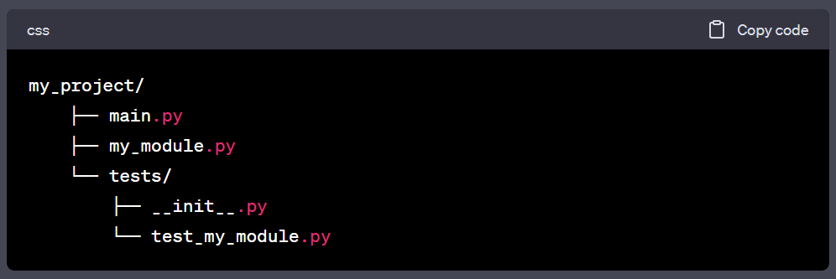
Implementasi Whitebox Testing dan Unit Testing
Whitebox testing dan unit testing adalah dua aspek penting dalam pengembangan perangkat lunak untuk memastikan kualitas dan keandalan kode Anda. CI/CD (Continuous Integration/Continuous Deployment) adalah praktik yang memungkinkan otomatisasi pengujian dan pengiriman perangkat lunak. Di bawah ini adalah contoh implementasi whitebox testing dan unit testing dalam proyek Python, serta konfigurasi CI/CD sederhana dengan GitHub Actions.
Langkah 1: Membuat Proyek Python
Mulailah dengan membuat proyek Python dan struktur direktori yang sesuai. Misalnya:

Slide 8
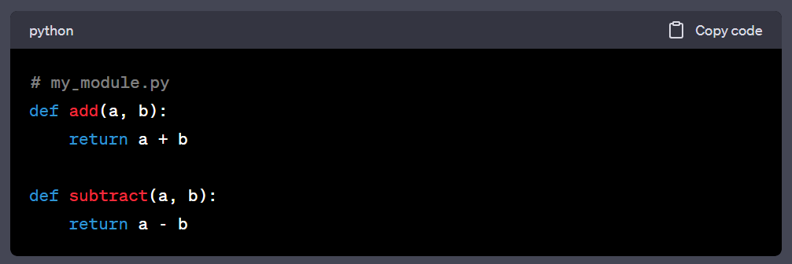
Implementasi Whitebox Testing dan Unit Testing
Langkah 2 : Tulis Kode
Tulis kode Python dalam `my_module.py` yang akan diuji , contoh sederhana :

Slide 9
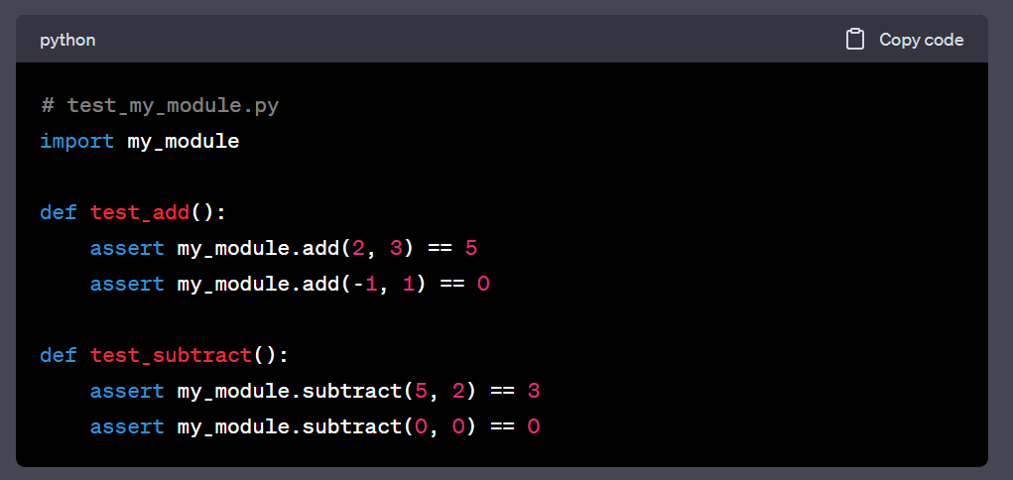
Implementasi Whitebox Testing dan Unit Testing
Langkah 3 : Membuat Unit Test
Buat unit test dalam direktori `tests`. Contoh : `test_my_module.py
`

Slide 10
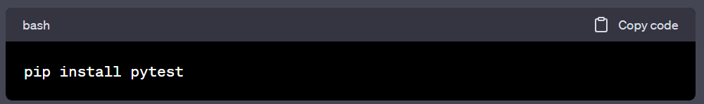
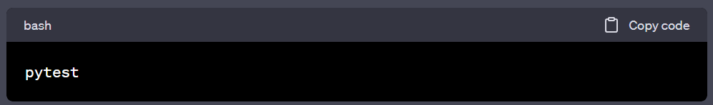
Implementasi Whitebox Testing dan Unit Testing
Langkah 4 : Jalankan unit test
Anda dapat menggunakan berbagai kerangka kerja pengujian seperti `pytest`, `unittest`, atau `nose`. Contoh dengan `pytest`:Instal `pytest`:
Jalankan Pengujian :

Slide 11
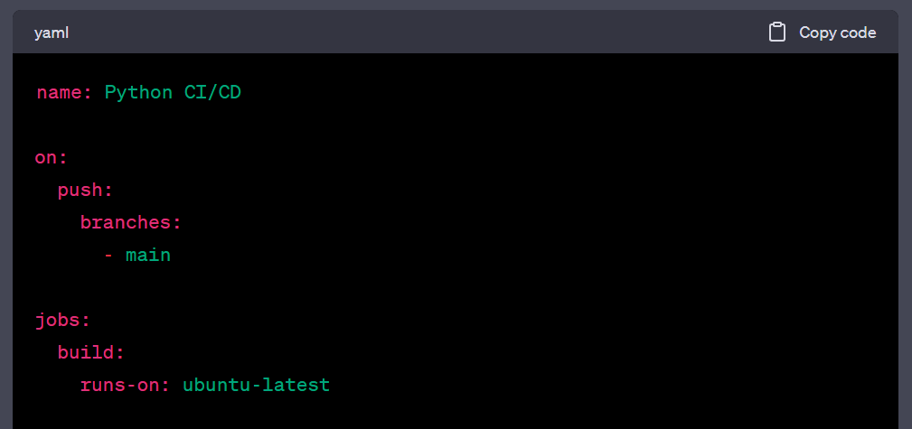
Konfigurasi CI/CD dengan GitHub Actions
Langkah 5: Buat File Konfigurasi GitHub ActionsBuat file konfigurasi GitHub Actions dalam direktori .github/workflows pada repositori GitHub Anda, misalnya, `python-ci-cd.yml`:

Slide 12
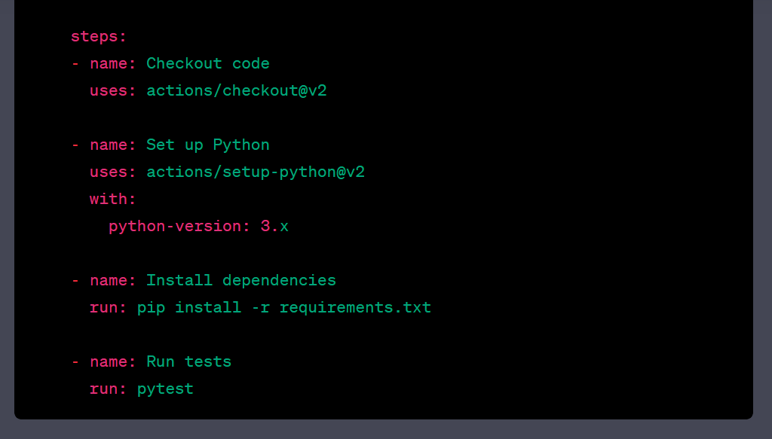
Konfigurasi CI/CD dengan GitHub Actions

Slide 13
Konfigurasi CI/CD dengan GitHub Actions
Langkah 6: Push ke GitHubPush file konfigurasi GitHub Actions dan proyek Anda ke repositori GitHub.
Langkah 7: Aktifkan GitHub ActionsKunjungi tab "Actions" di repositori GitHub Anda dan aktifkan alur kerja "Python CI/CD". GitHub Actions akan menjalankan pengujian otomatis setiap kali ada penambahan ke branch utama (main) dan memberi tahu Anda tentang hasilnya.
Ini adalah contoh dasar untuk mengatur CI/CD dengan GitHub Actions. Anda dapat menyesuaikan konfigurasi ini sesuai kebutuhan proyek Anda, termasuk mengintegrasikan penyebaran (Continuous Deployment) jika diperlukan.

Slide 14
Referensi
Pressman, Roger S. (2012). Rekayasa Perangkat Lunak pendekatan praktisi. Yogyakarta: Penerbit ANDI.
A.S. Rosa dan Shalahuddin, M. (2013). Rekayasa Perangkat Lunak Terstruktur dan Berorientasi Objek. Bandung : Informatika.

